Slide 2
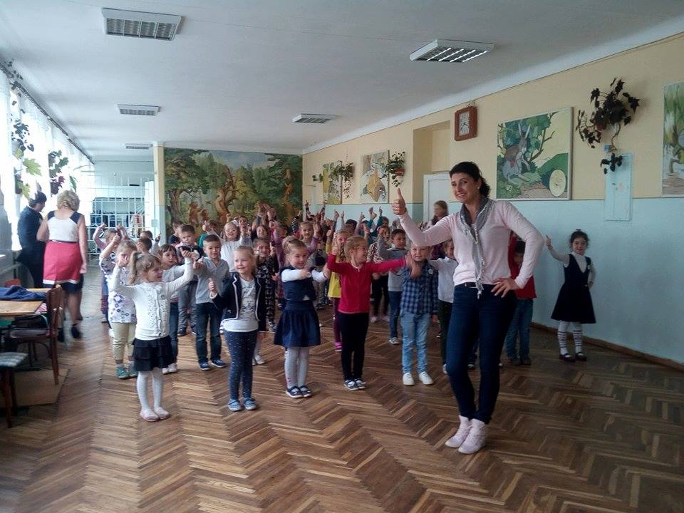
о
«Олімпійські вогники»
Веселі перерви

Slide 3
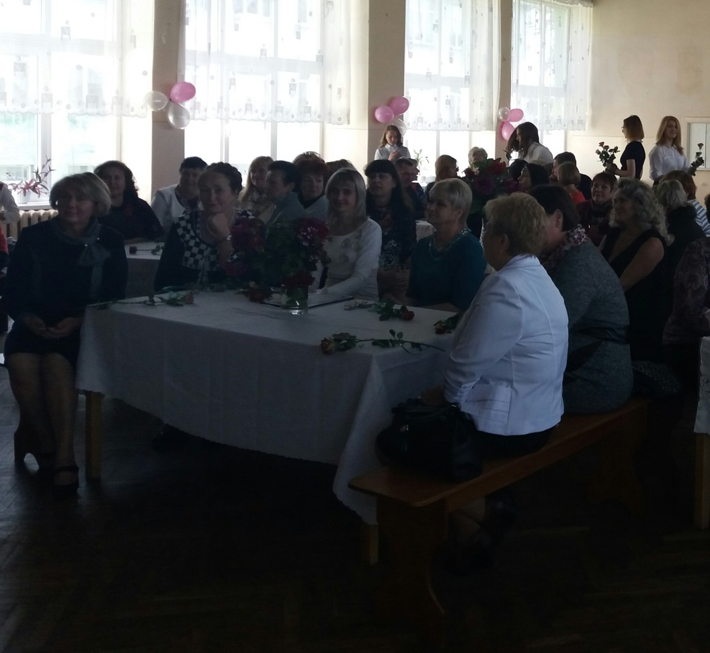
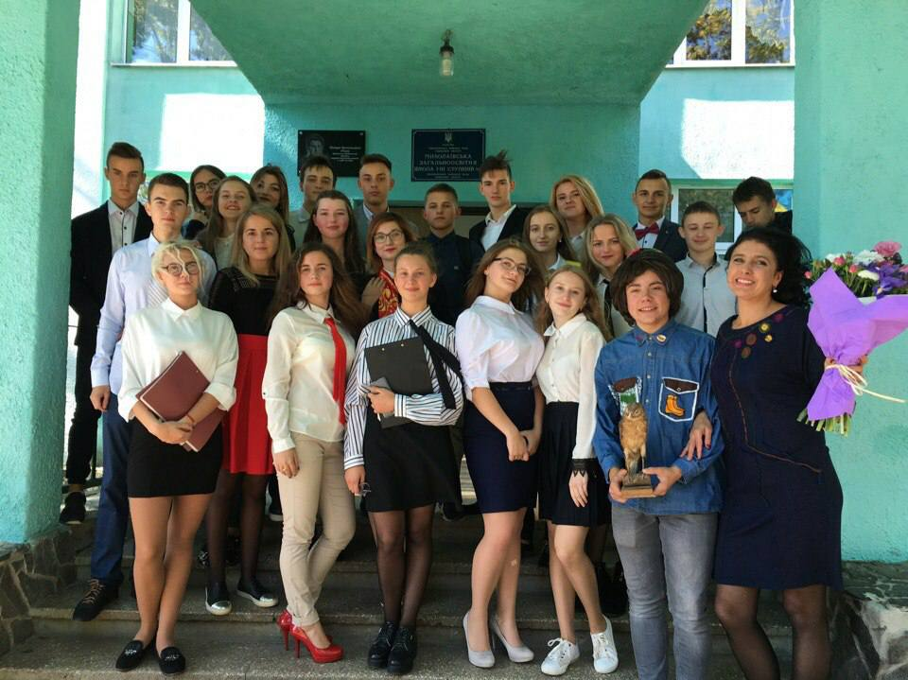
Вітання Вчителям!

Slide 4
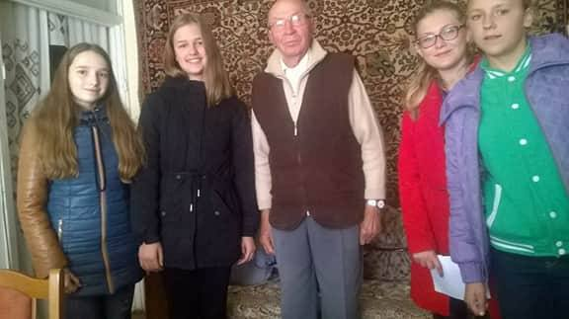
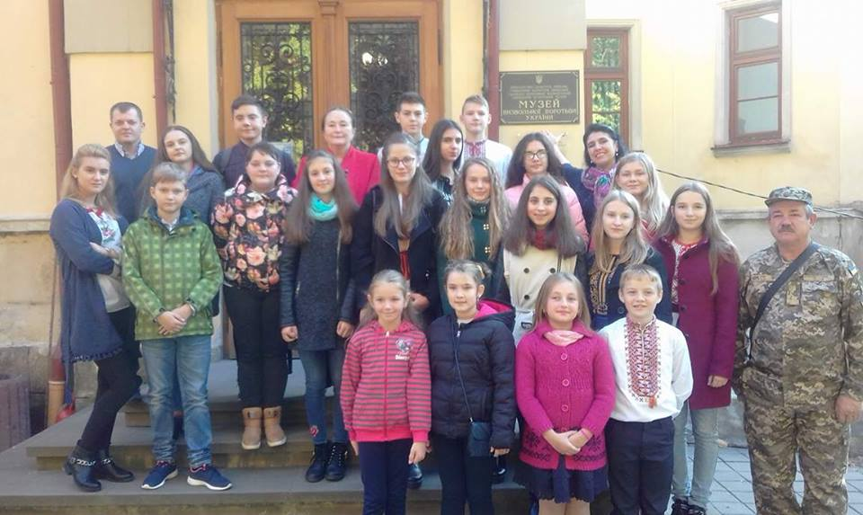
«Ми пам`ятаємо, шануємо, гордимося» Акції до Дня захисника Вітчизни

Slide 5
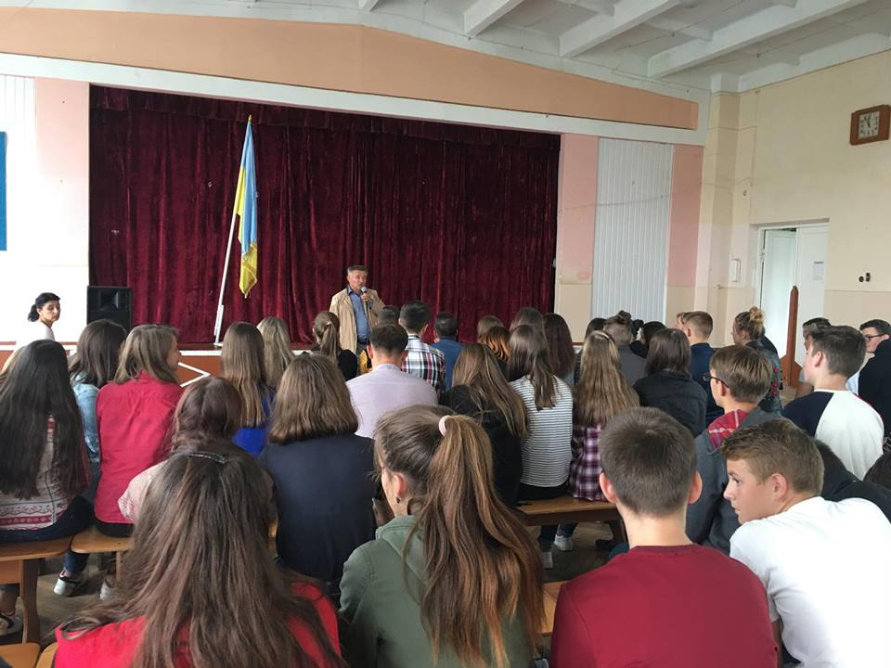
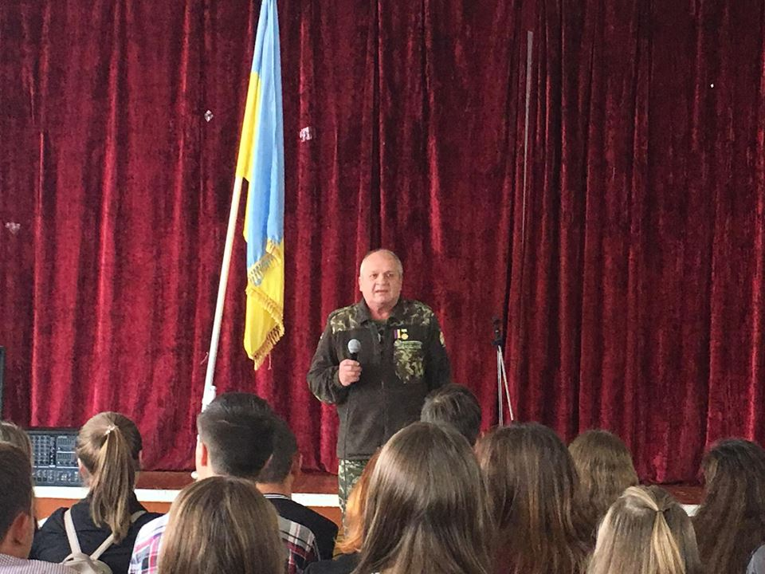

Slide 6
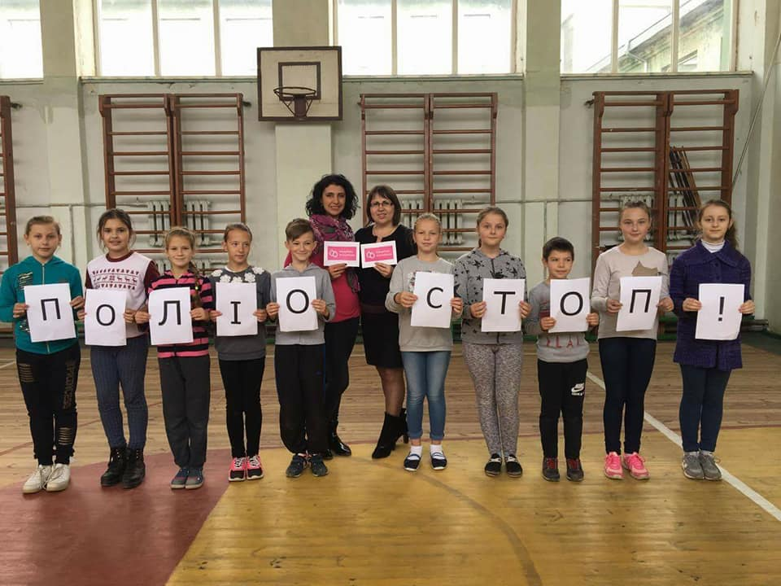
Участь в акції:
«Всесвітній флешмоб
боротьби з поліоміелітом»

Slide 7
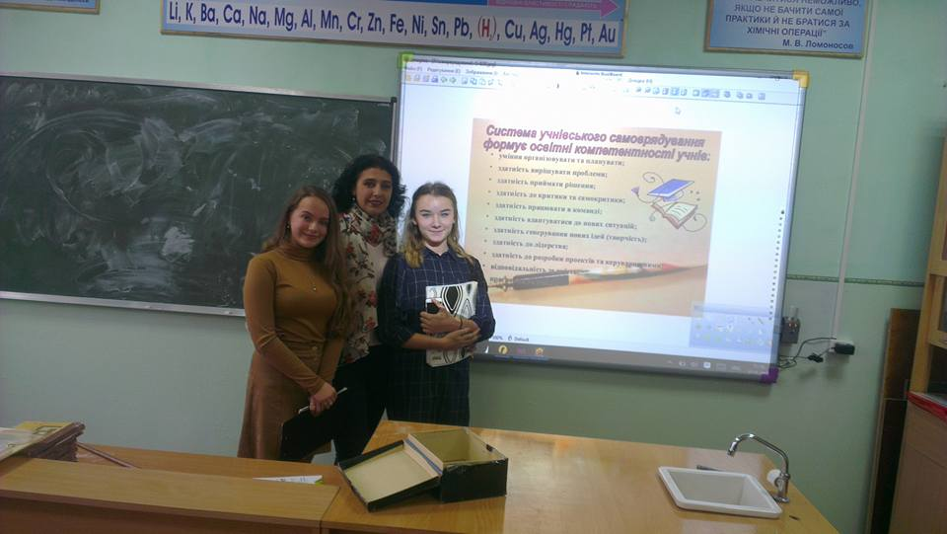
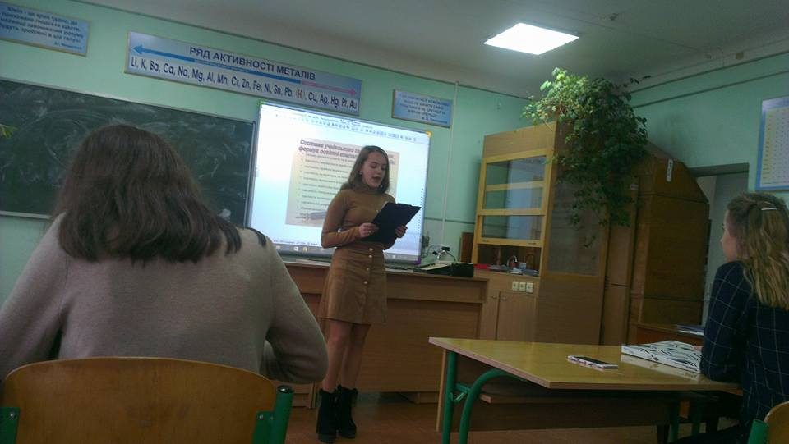
Вибори президента школи

Slide 8
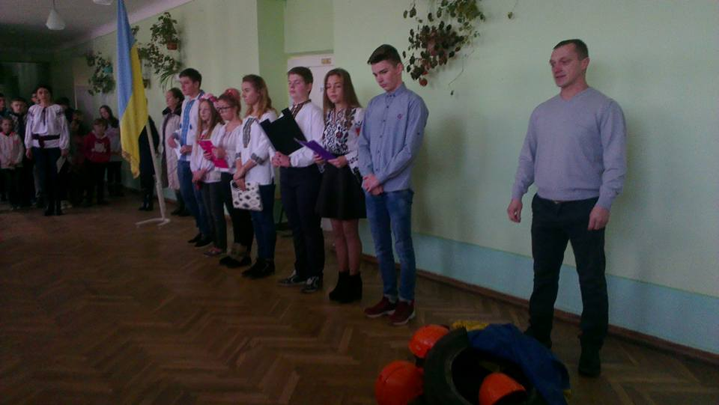
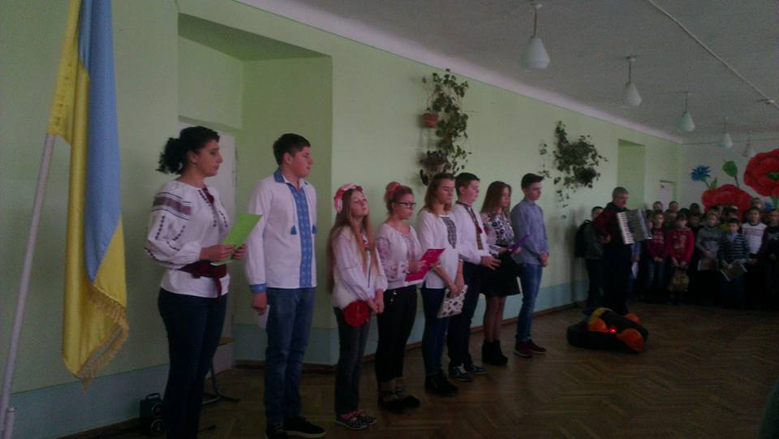
«Революція,
що змінила країну!»

Slide 9
Танцювальний флешмоб «Моя країна - Україна!»

Slide 10
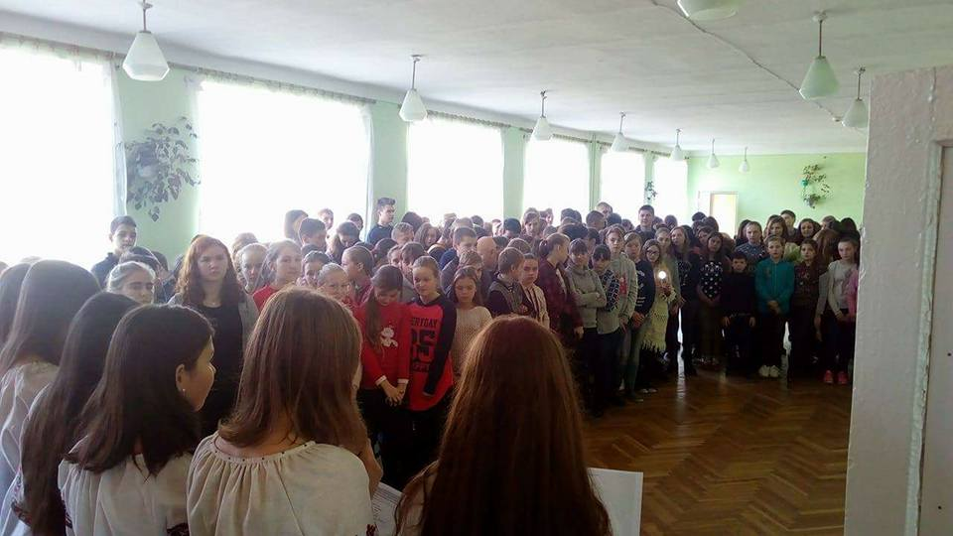
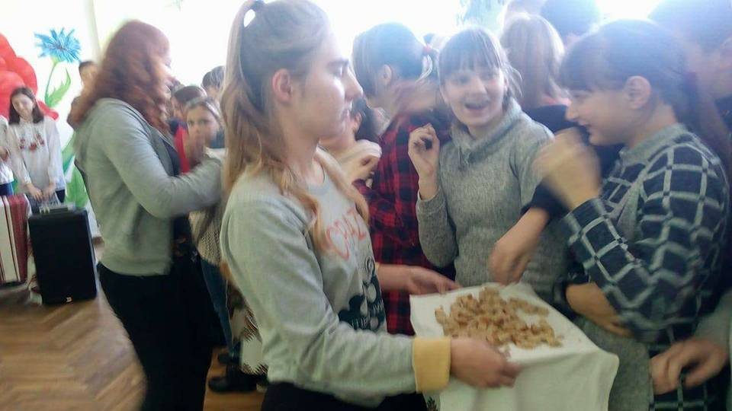
Вшанування пам`яті жертв Голодомору
Акція
«Крихта
скорботи»

Slide 11
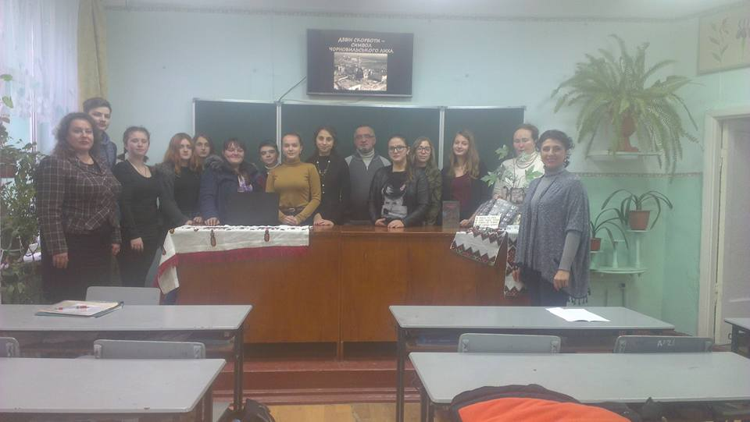
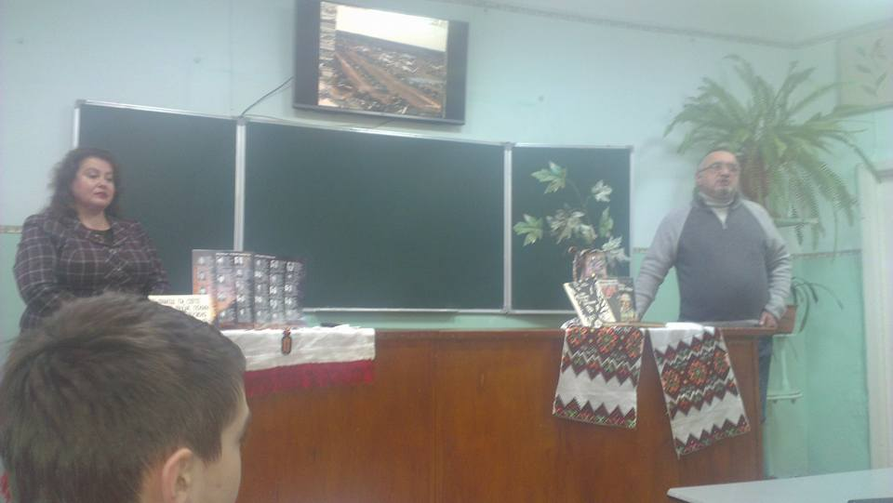
День ліквідатора.
Зустріч з Ярославом Мухою

Slide 12
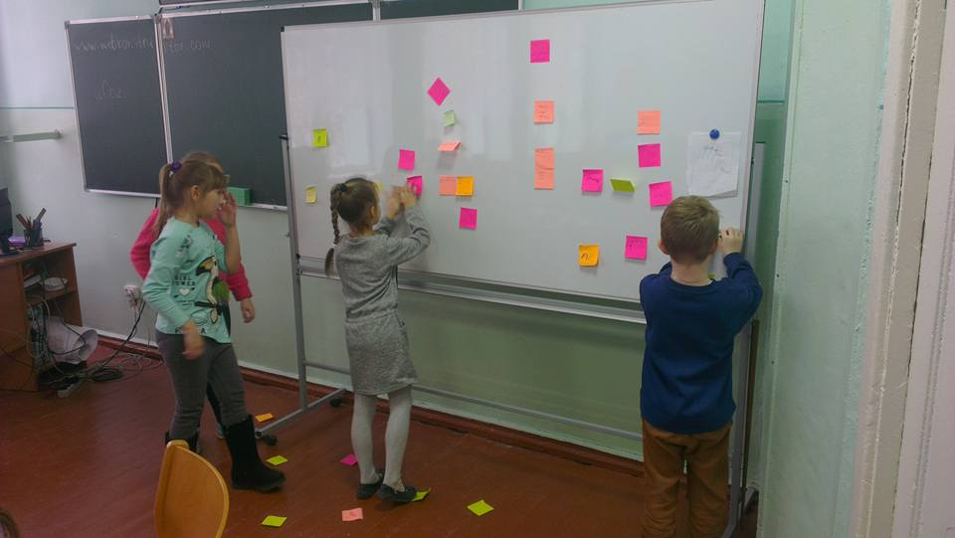
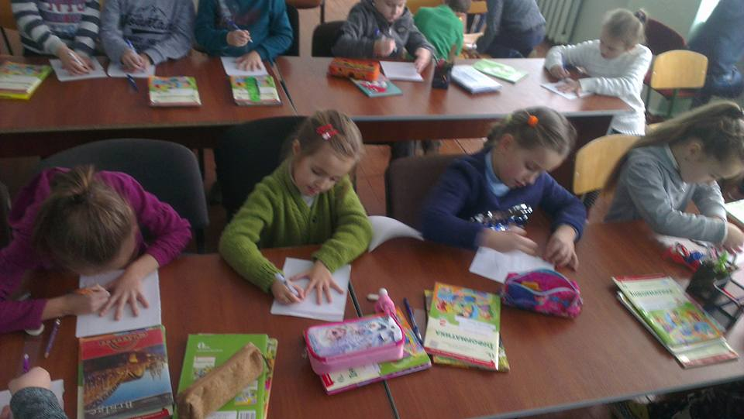
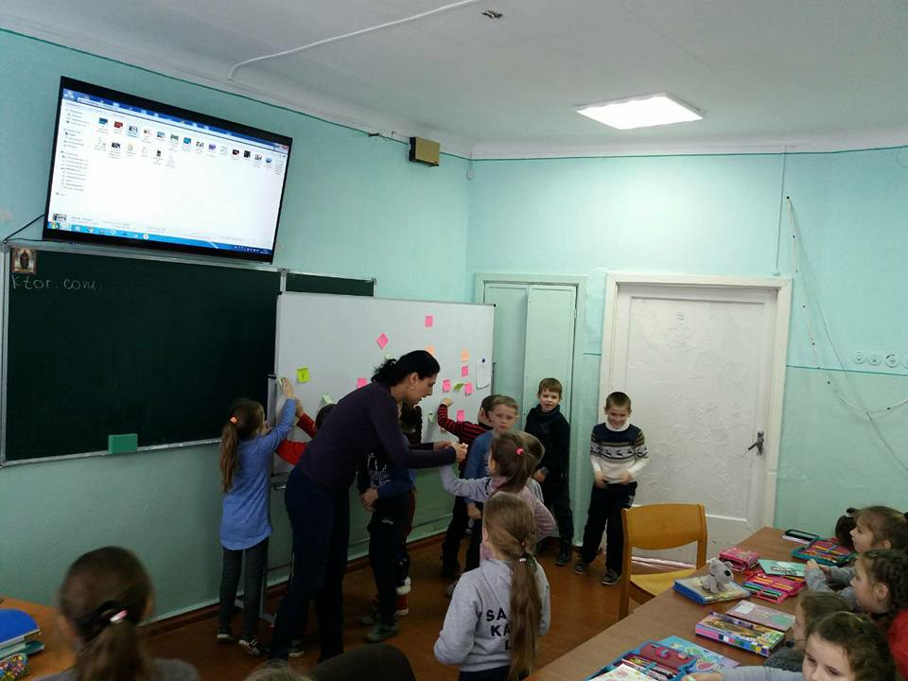
В рамках проведення Всеукраїнського тижня права Тренінг- заняття «Безпечний Інтернет»

Slide 13
Підготовка школи до Новорічних та Різдвяних свят

Slide 14
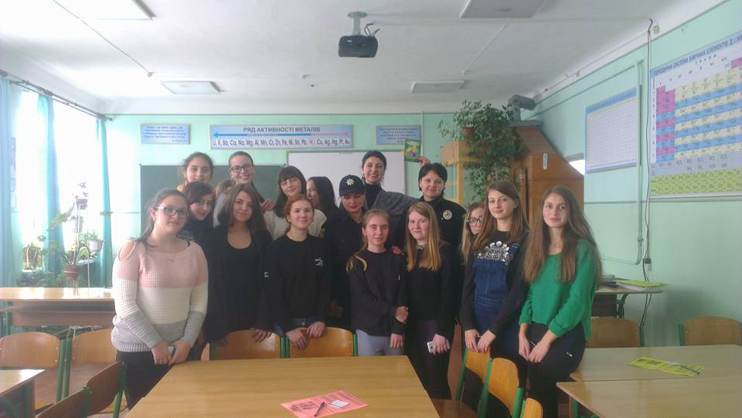
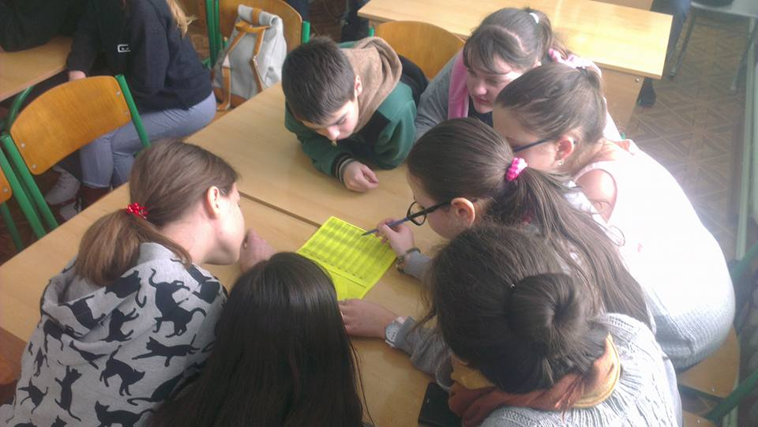
Знаємо, вміємо, використовуємо… Тренінг-вікторина «На терезах Феміди»

Slide 15
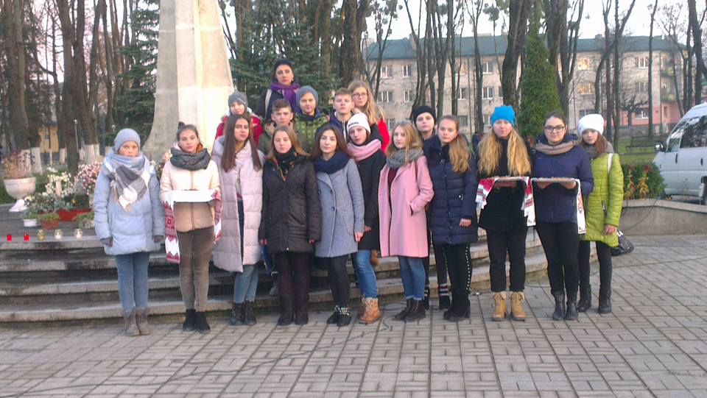
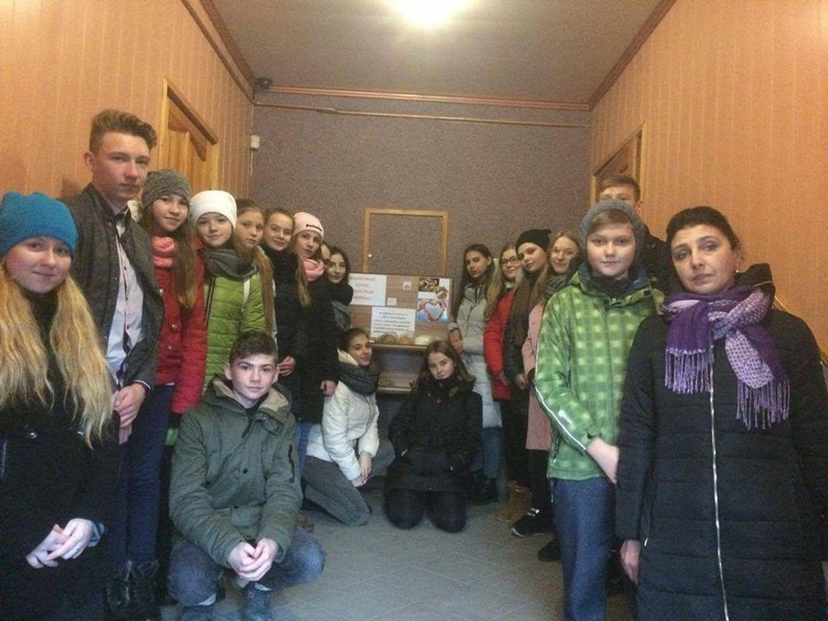
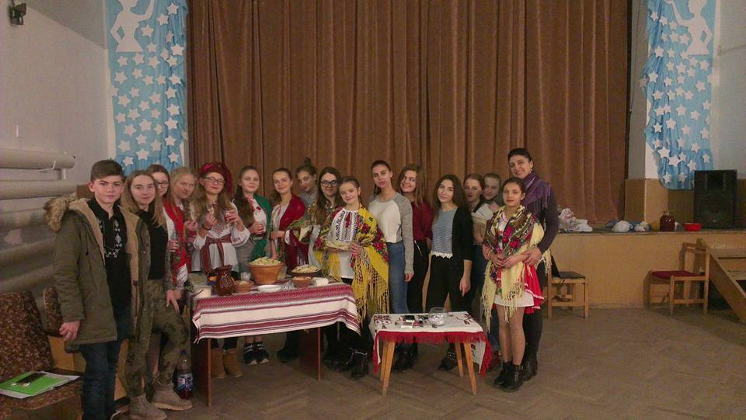
Участь у Міському парламенті «Лідер»

Slide 16
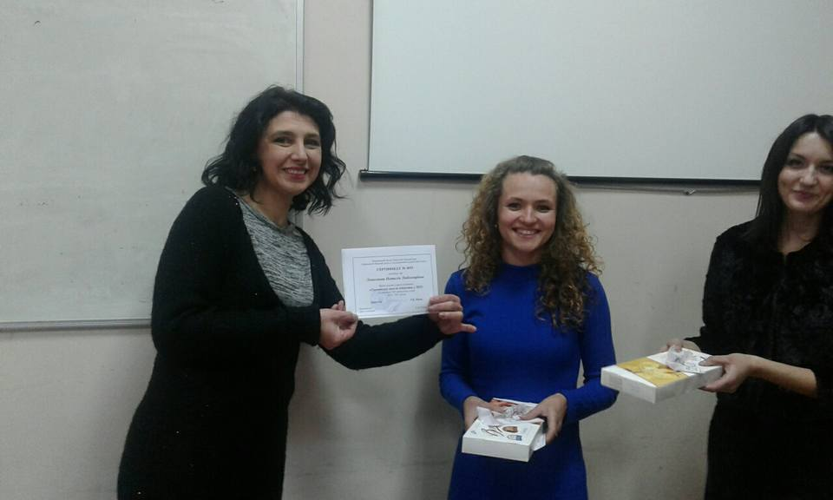
Самоосвіта та саморозвиток

Slide 17
Школа лідерів

Slide 18
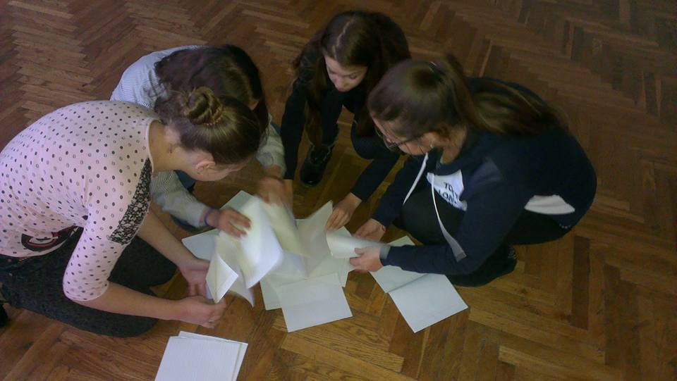
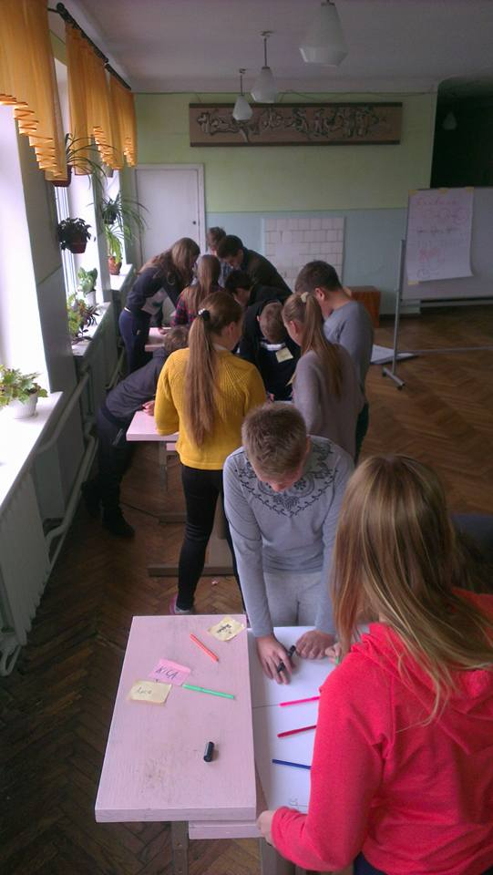
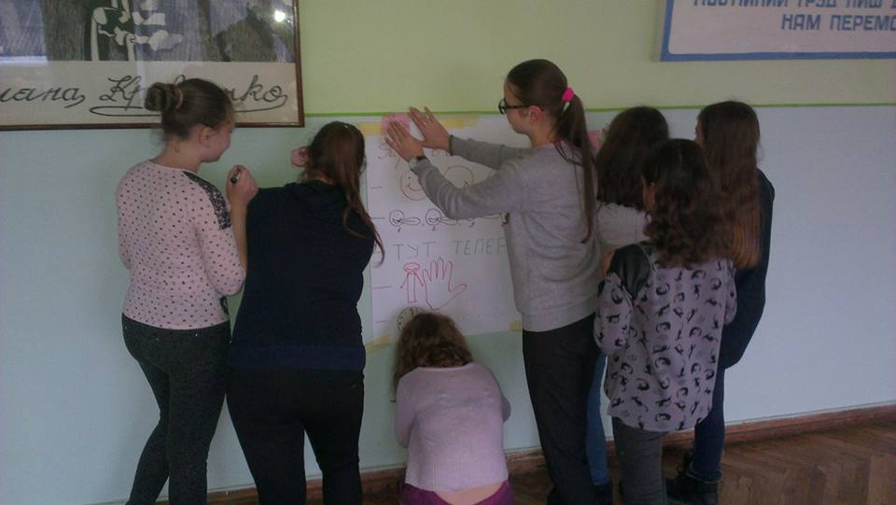
ТРЕНІНГИ

Slide 19
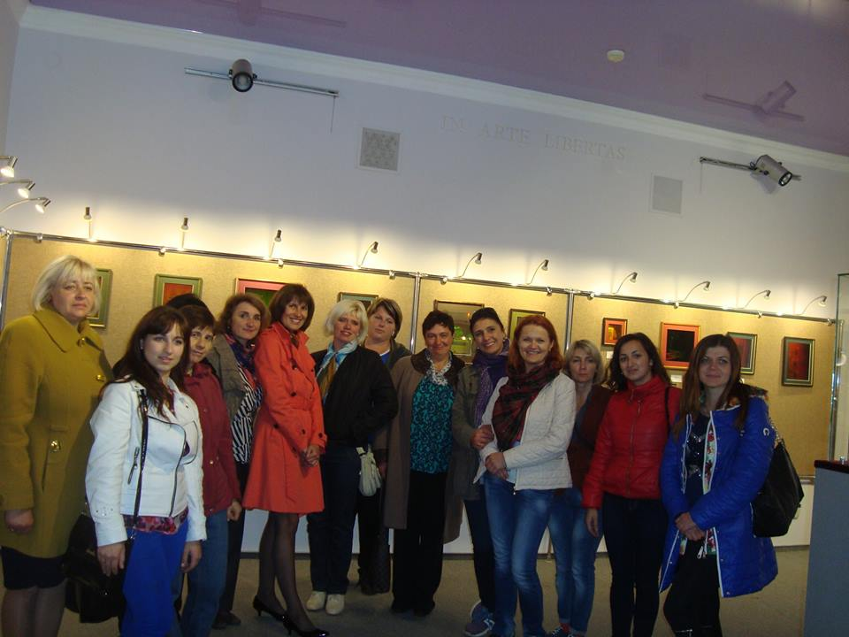
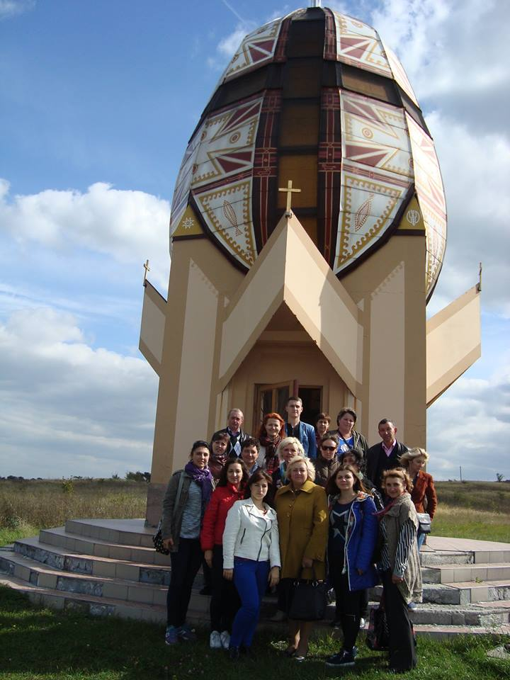
«Ой хороші гості у мене» Районне методичне об`єднання педагогів-організаторів м.Броди

Slide 20
Виїзний семінар педагогів-організаторів у Рудницькій ЗОШ

Slide 22
ДЯКУЮ!

